Slide 1
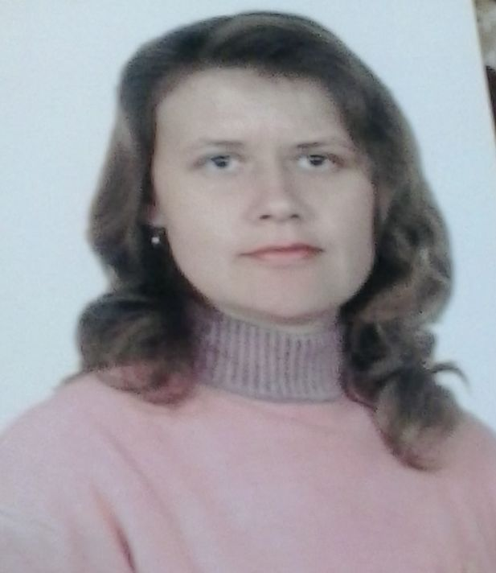
Іванів Оксана Климентіївна
Вчитель
хімії

Slide 2
Резюме
Іванів Оксана Климентіївна
Вчитель хімії та біології ЗОШ І-ІІІ ст. с. Лисівці
02.03.1978р.н. с.м.т. Товсте Заліщицького району
Освіта вища.
1995-2000рр. – Тернопільський державний педагогічний
університет імені В. Гнатюка
Спеціальність – «Педагогіка і методика середньої освіти.
Хімія і біологія»
Кваліфікація – Вчитель хімії, біології, основ екології і безпеки
життєдіяльності
29. 03.2001 - 1.09.2002 – ЗОШ І-ІІст. с. Блищанка
1.09.2002 – ЗОШ І-ІІІ ст. с. Лисівці

Slide 3
Резюме
2011р. – оголошено подяку за активну участь у проведенні районного семінару вчителів хімії та біології
2014р. – нагороджено Грамотою Заліщицького районного відділу з питань освіти
Підвищення кваліфікації: 29.01 по 21.02 2007 – курси підвищення кваліфікації вчителів біології (ТОКІППО, 21.02.2007, №406) 24.06 по 13.09 2011 – курси підвищення кваліфікації вчителів хімії, біології, природознавства та екології (ТОКІППО, 13.09.2011, №3272)
Володіння комп'ютером на рівні користувача (програми – Word, Internet, PowerPoint)
Домашня адреса: вул. Т.Шевченко, буд. 47 Заліщицький район Тернопільська область 48630 Моб. тел.: (097)-533-00-62

Slide 4
Працюю над проблемою:
Активізація пізнавальної діяльності учнів на уроках хімії та біології
Проблема школи:
Використання інформаційно - комунікаційних технологій в освітній діяльності загальноосвітнього навчального закладу
Моє кредо:
Для того, щоб мати право вчити інших, потрібно постійно вчитися самому

Slide 5
1.Навчальна робота з предмета
1.1. Педагогічне навантаження та результати навчання
Навчальний рік | Класи | Навчальні досягнення | Години
2012-2013 | 7 | Високий – 4, достатній – 10, середній - 9 | 1
 | 8 | Високий – 4, достатній – 16, середній - 11 | 2
 | 9 | Високий – 5, достатній – 14, середній - 9 | 2
 | 10 | Високий – 2, достатній – 8, середній - 9 | 1
 | 11 | Високий – 7, достатній – 10, середній - 5 | 2
2013-2014 | 7 | Високий – 2, достатній – 12, середній - 6 | 1
 | 8 | Високий – 2, достатній – 13, середній - 8 | 2
 | 9 | Високий – 4, достатній – 15, середній - 12 | 2
 | 10 | Високий – 4, достатній – 13, середній - 5 | 1
 | 11 | Високий – 2, достатній – 9, середній - 8 | 1

Slide 6
1.Навчальна робота з предмета
1.2. Методика викладання предмета
Урок-екскурсія
Урок-семінар
Урок-навчальна гра
Урок-конференція
Урок-навчальна лекція
Робота в малих групах
Диференційоване навчання
Мозковий штурм
Метод мікрофона

Slide 7
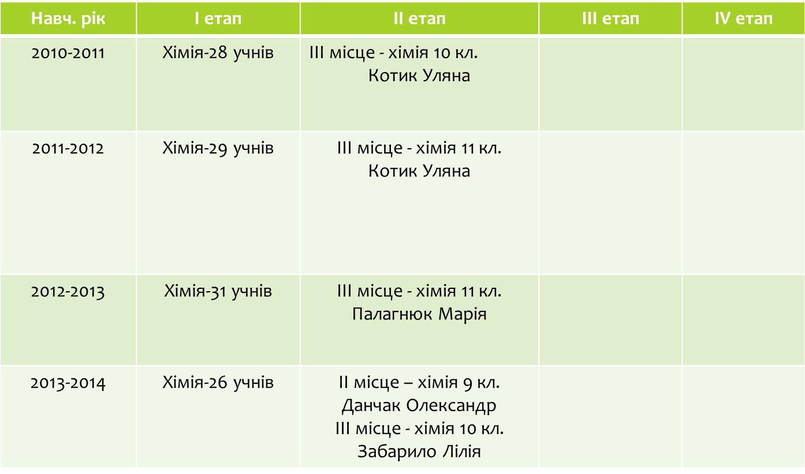
1.Навчальна робота з предмета
1.3. Позакласна робота з предмета
Навчальний рік | Рівень (шкільний, районний,обласний) | Заходи
щорічно | Шкільний | Тиждень хімії
2013-2014 | Шкільний | У світі хімічної казки
1.4. Участь учнів у предметних олімпіадах:

Slide 8
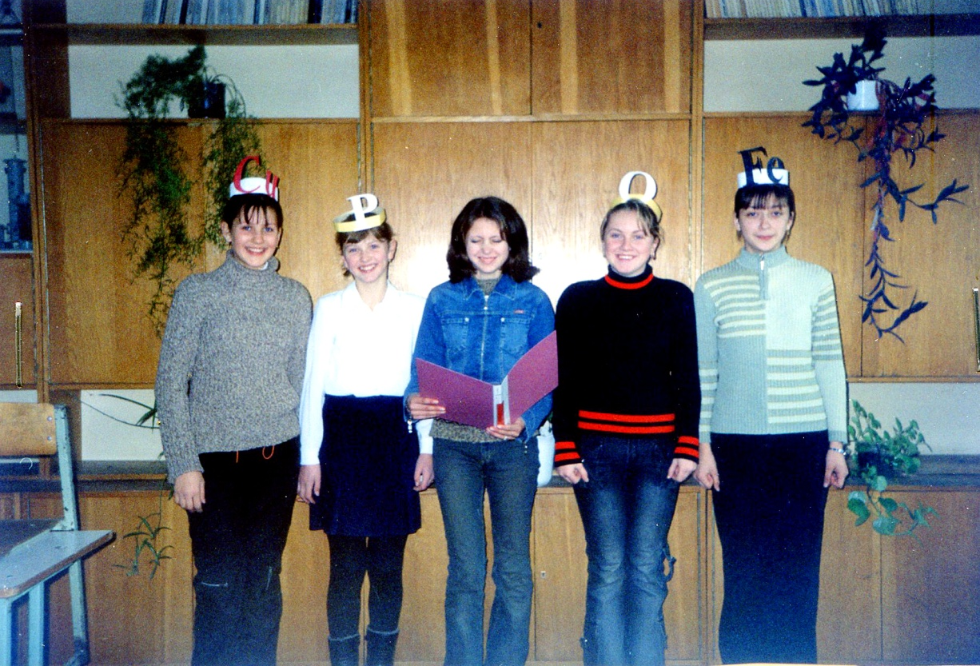
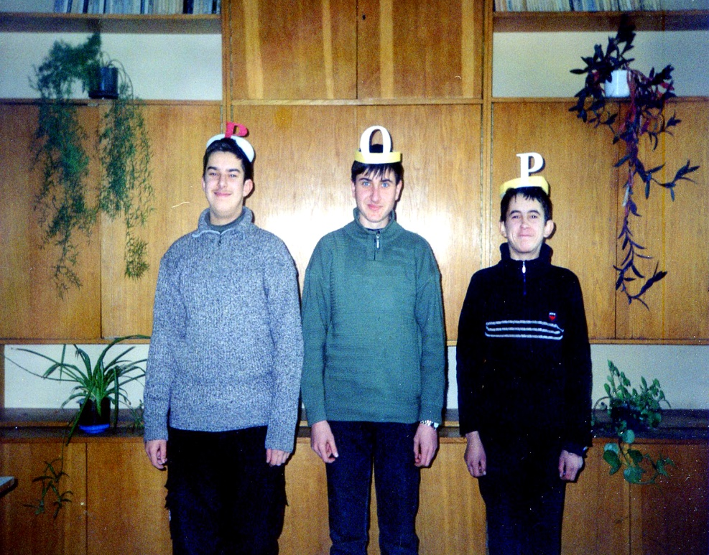
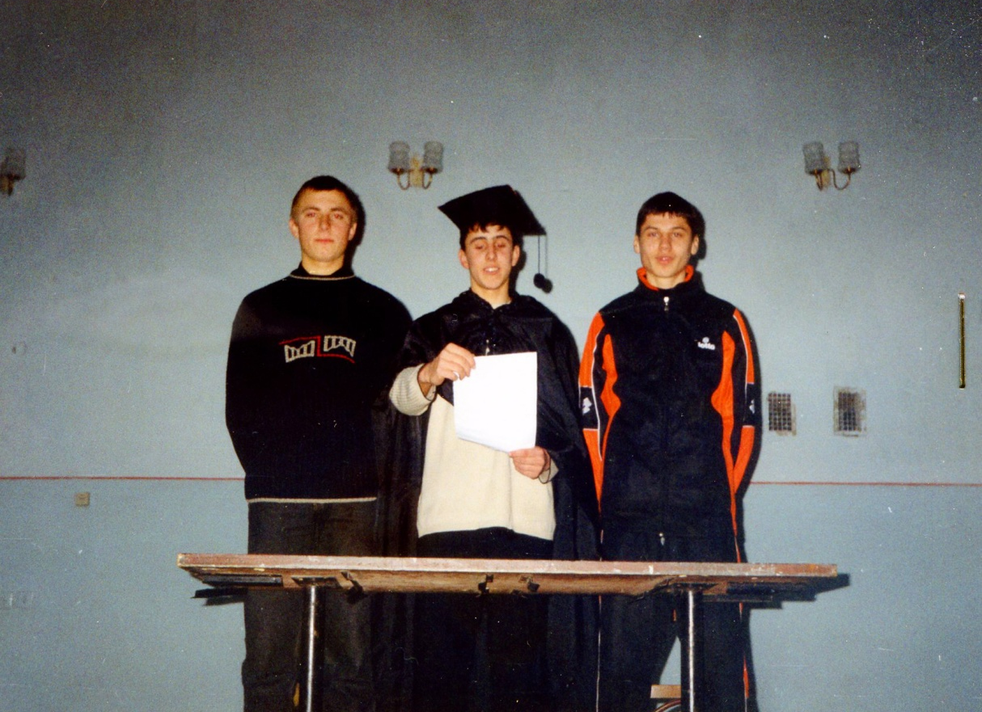
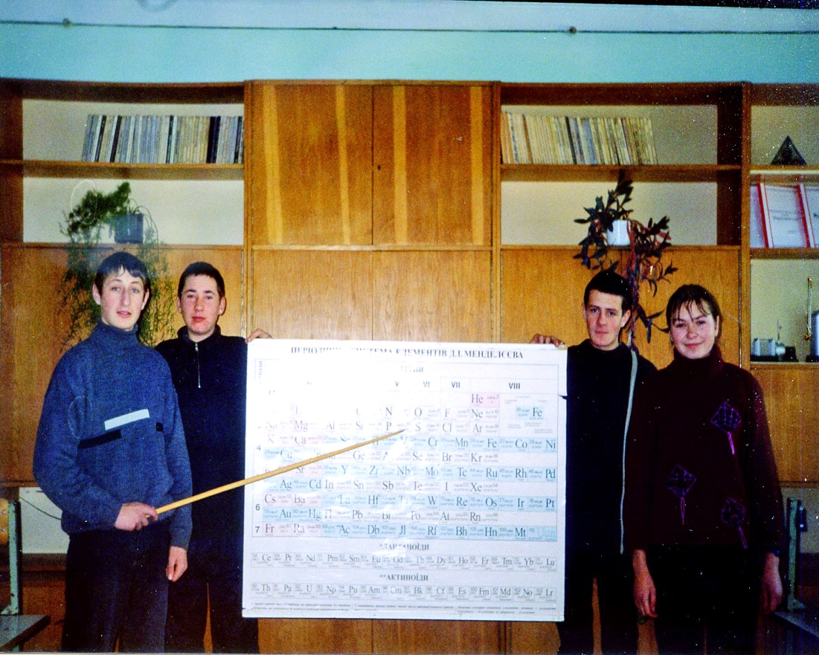
Тиждень
хімії

Slide 9
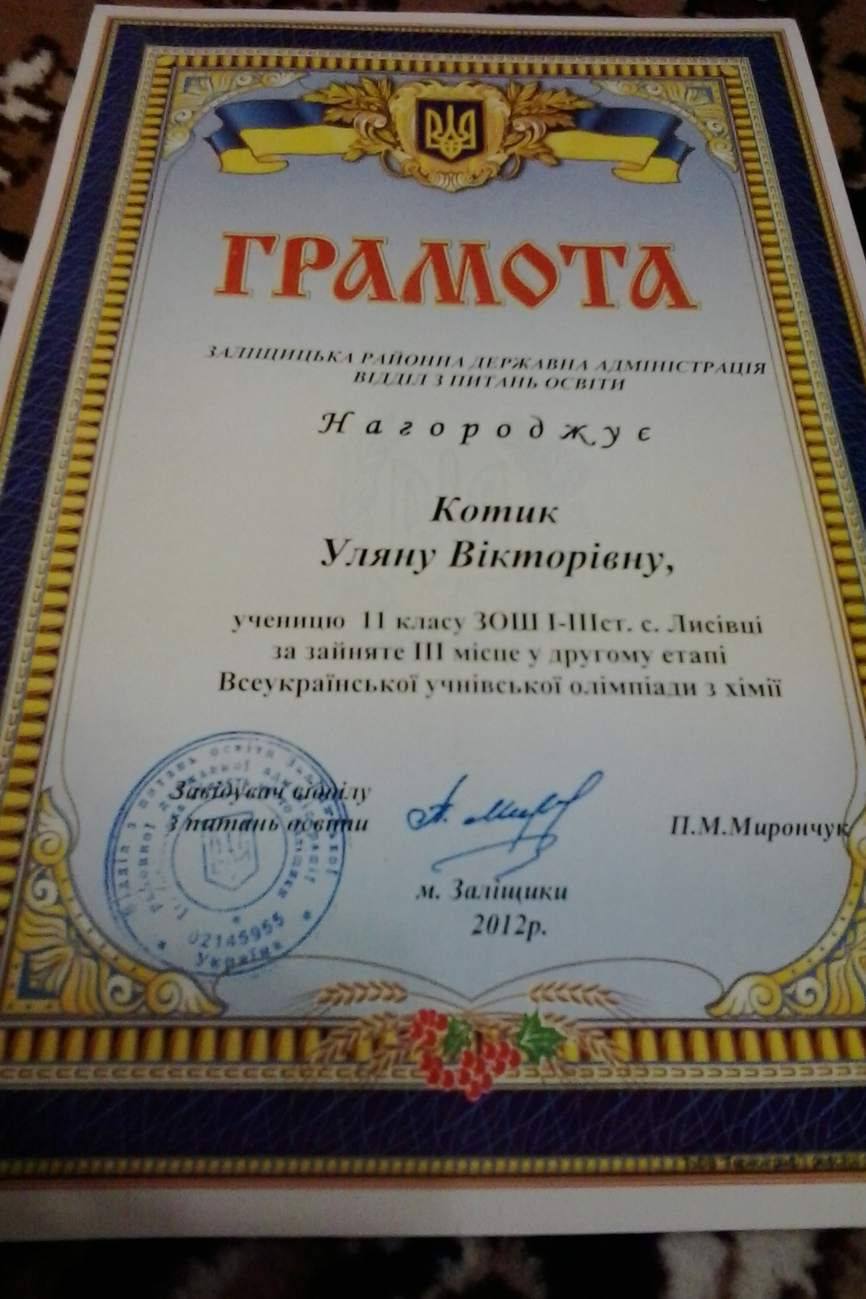
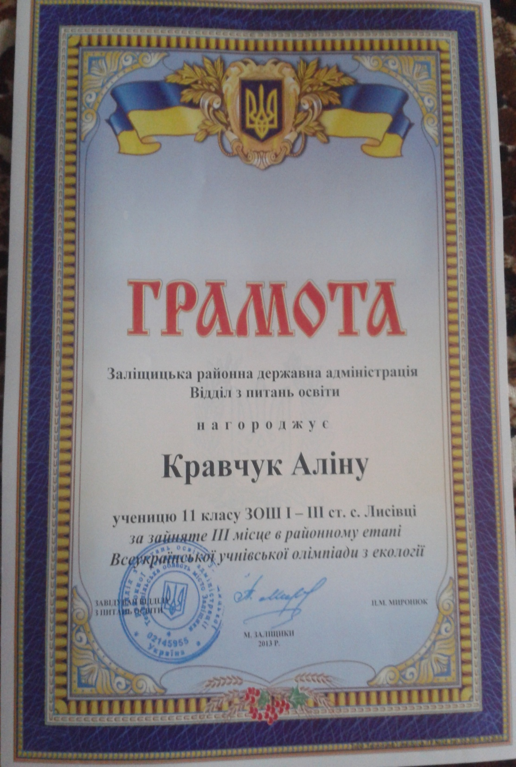

Slide 10
3. Науково-методична робота
3.1. Тема науково-методичної роботи (самоосвіти) та її результати:
Активізація пізнавальної діяльності учнів на уроках хімії.
Результатом є призові місця на предметних олімпіадах та участь учнів у різноманітних конкурсах.
3.2. Впровадження передового педагогічного досвіду (ППД):
О. Пометун, Л. Пироженко «Сучасний урок. Інтерактивні технології навчання»
С.П. Бондар «Перспективні освітні технології в шкільній освіті»

Slide 11
3. Науково-методична робота
3.3. Участь у роботі предметної кафедри, методичного об'єднання, семінарів, конференцій:
Дата | Форма участі | Назва представництва
Грудень 2005 р. | Відкритий урок з хімії у 9 класі «Вода – найважливіший оксид» | Районний семінар директорів
10 березня 2011 р. | Відкритий урок з хімії у 8 класі «Розв'язування розрахункових задач» | Районний семінар
Березень 2012 р. | Відкритий урок з хімії у 8 класі «Розв'язування розрахункових задач» | Шкільне методичне об'єднання
Грудень 2012 р. | Презентація до уроку хімії | Районний семінар – тренінг
13 лютого 2013р. | Презентація портфоліо | Районний семінар - тренінг

Slide 12
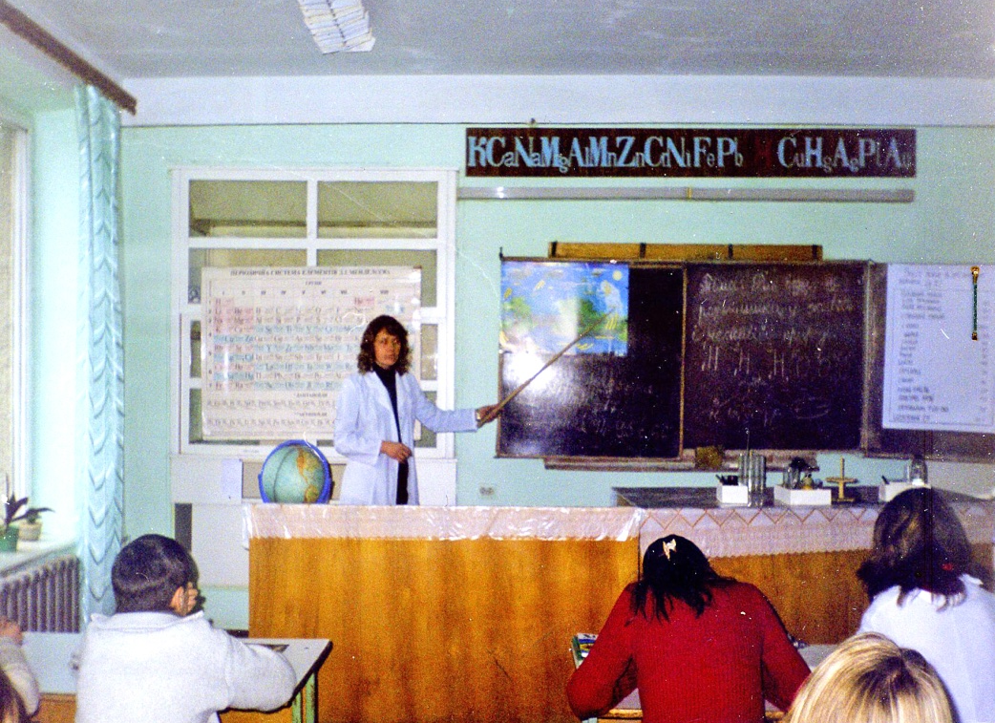
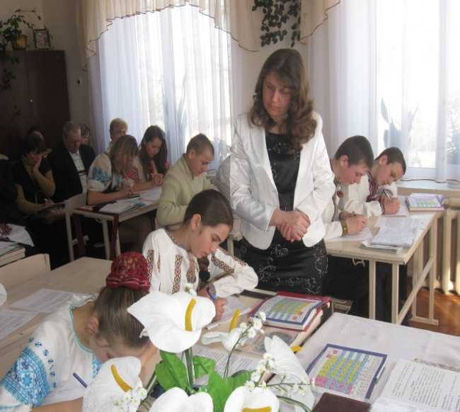
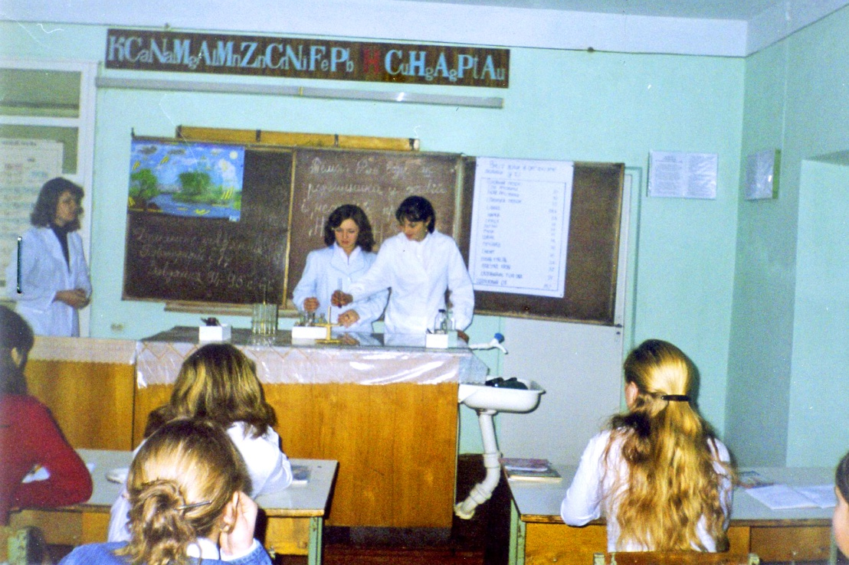
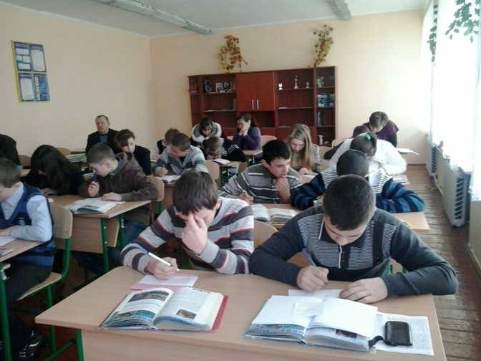
Урок хімії

Slide 13
3. Науково-методична робота
3.4. Виступ педагога на засіданнях педагогічної ради закладу:
2012-2013н.р. – Стан викладання хімії та біології
2012-2013н.р. – міжпредметні зв'язки на уроках природничих дисциплін
3.5. Система самовдосконалення та підвищення кваліфікації:
№з/п | Рік | Форма | Проблема, назва курсів підвищення кваліфікації | Дата закінчення, № сертифіката
1 | 2007 | очна | Шляхи активізації пізнавальної діяльності учнів на уроках біології | 21 лютого 2007р. № 406
2 | 2011 | дистанційна | Активізація пізнавальної діяльності учнів на уроках хімії, біології, природознавства та екології | 13 вересня 2011р. №3272

Slide 14
3.Науково-методична робота
3.6 Публікації у фахових журналах:
Журнал «Хімія» №10 за 2013 рік.
Конспект уроку хімії у 8 класі на тему: Розв'язування розрахункових задач.
Журнал «Біологія» №19-21 за 2013 рік.
Сценарій виступу колективу екологічної просвіти «Сполох» на тему:
«Живе пощади просить…»

Slide 15
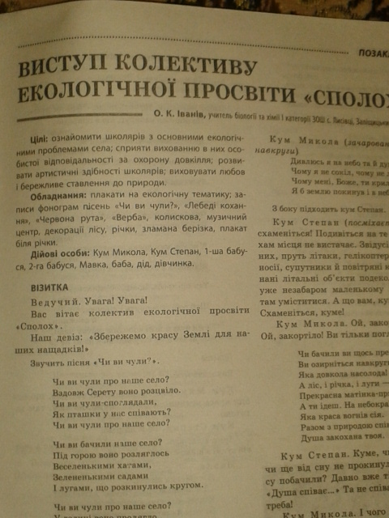
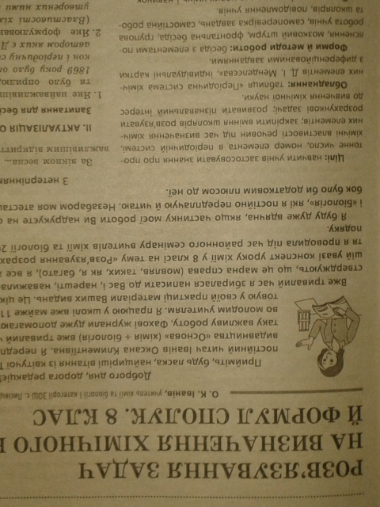

Slide 16
    Дякую за увагу!

